Slide 1


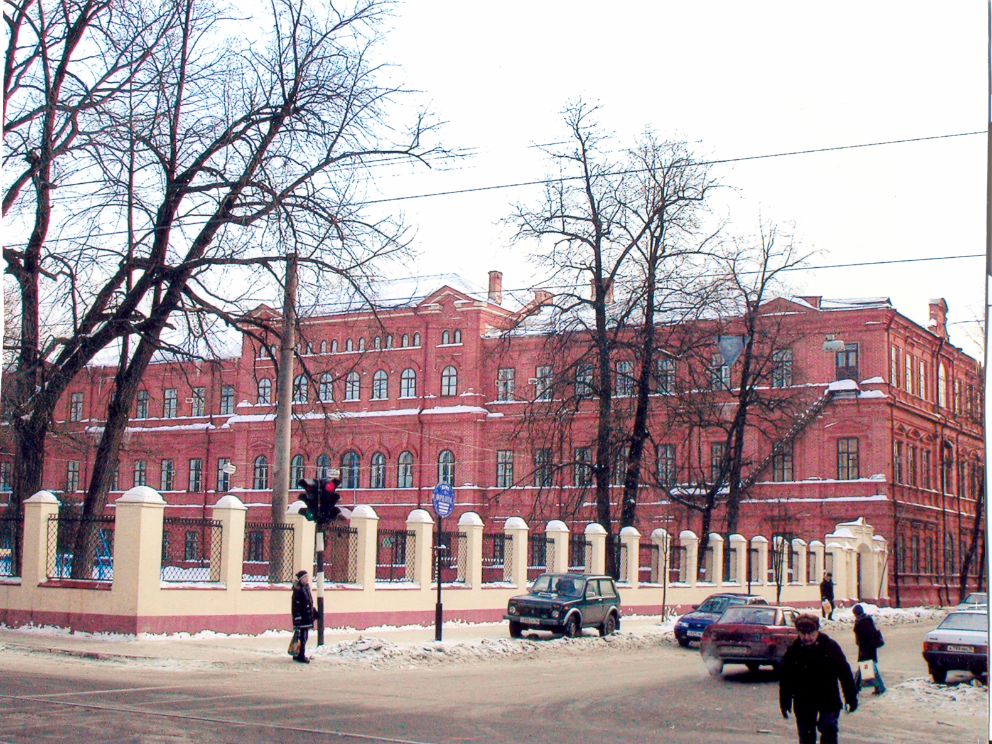
МАОУ «Средняя общеобразовательная школа №18 с углублённым изучением английского языка» Вахитовского района г. Казани
“Школьная Республика Самоуправления”
ШРС
Девиз –
“Учиться, создавать, мечтать и достигать”

Slide 2
Организационная структура управления школой
Управление образовательным учреждением
Администрация ОУ
Общественные организации
Школьная Республика Самоуправления
Педсовет
Директор школы
Профком
Попечительский совет
Учителя
Зам. Дир. по УР
Зам. Дир. по ВР
Педагог-организатор
Психолог
Социальный педагог
Зам. Дир. по АХЧ
Научно-методический совет
ШРС
ШРС
Классные руководители
Руководители кружков и спортивных секций
Руководители кружков и спортивных секций
Классные руководители
Классные руководители
Технические работники
ШМО

Slide 3
Орган школьного самоуправления ШРС –является инициатором и организатором многих школьных мероприятий и дел. В состав ШРС входят представители всех классов школы.
Большой Совет
Малый Совет
1 ступень
2-4 классы
Комиссия Знаний
Комиссия Организаторов
Малый Совет
2 ступень
5-9 классы
Комиссия Спорта и здоровья
Комиссия Знаний
Малый Совет
3 ступень
10-11 классы
Комиссия Знаний
Комиссия Организаторов
Комиссия Спорта и здоровья
Комиссия Организаторов
Комиссия Спорта и здоровья

Slide 4
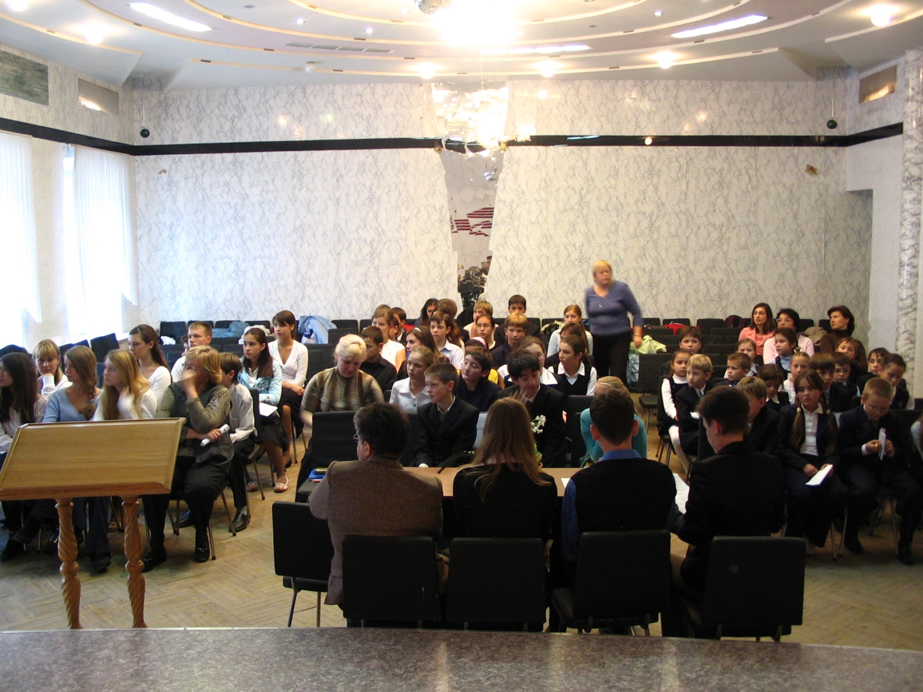
Большой совет

Slide 5
Организационная структура
самоуправления класса
Коллектив класса
Представители класса в Малом Совете ШРС
Комиссия Знаний
Комиссия Организаторов
Комиссия Спорта и здоровья

Slide 6
Организация воспитательного процесса. Социальное партнерство
Реализация воспитательной системы в средней школе №18 предполагает: обеспечение готовности личности учащегося к самовыражению, т. е. формирование позитивной «Я-концепции» личности учащегося, актуализация потребности в самоутверждении. Этому способствует работа Школьной Республики Самоуправления формирование в школьном сообществе среды, содействующей самовыражению личности. Результативность воспитательной работы в данном направлении достигается путем знакомства и следования школьным традициям.
«Наша Академия»
«Весенний Джаз»
«Себя – покажи, крохам - помоги»
«Вечер классики»
«Настроение»
«Памяти павшим»
«Собачий приют»
«Зеленодольский дом-интернат для престарелых инвалидов»
«От сердца к сердцу»

Slide 7
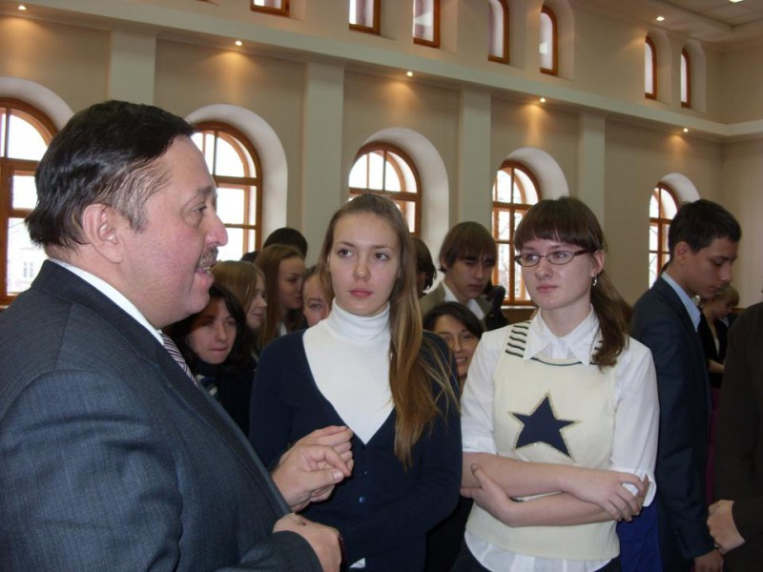
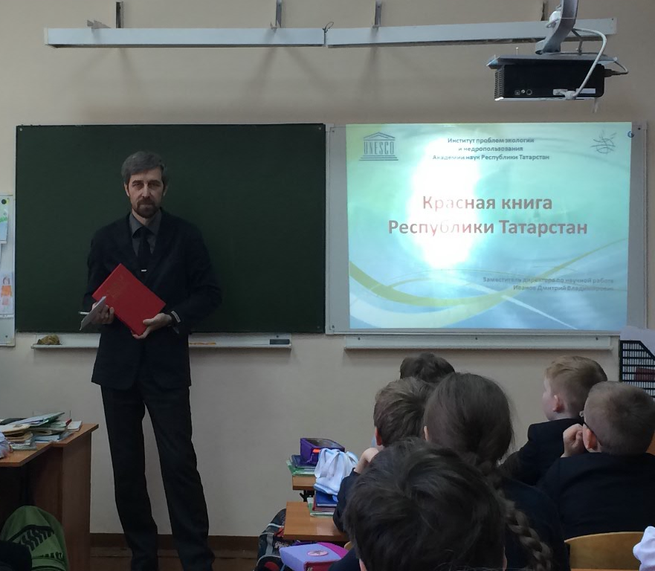
Работа ШРС дает возможность сделать школьную жизнь более интересной и привлекательной, открывает новые перспективы развития детского творчества. С помощью администрации школы ребята организуют традиционные «Уроки Лидера» - встречи с успешными выпускниками нашей школы, прославившими город и республику.

Slide 8
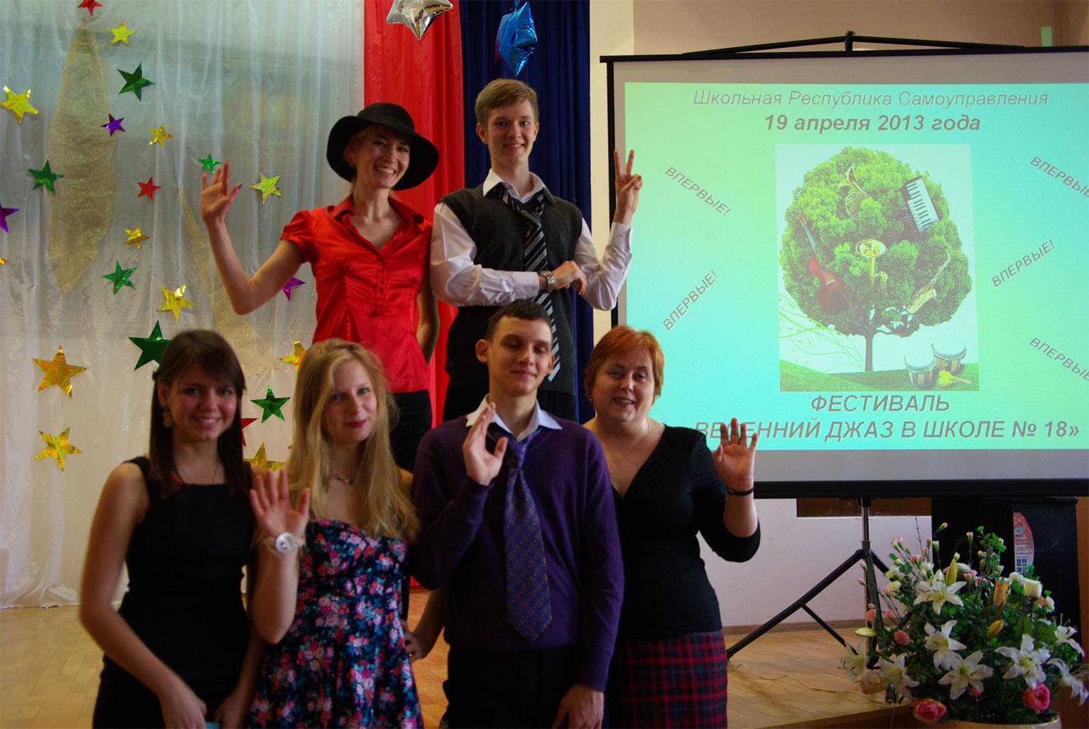
«Весенний Джаз»
19 апреля 2013 года у нас прошёл, подготовленный Школьной Республикой Самоуправления 1-й в истории школы фестиваль «Весенний джаз»

Slide 9
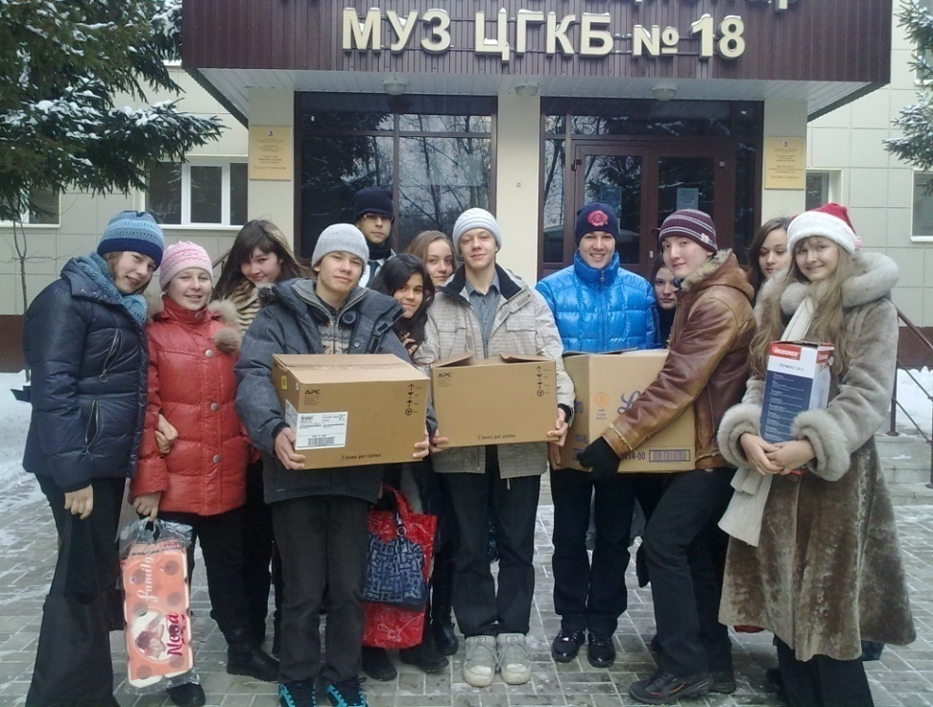
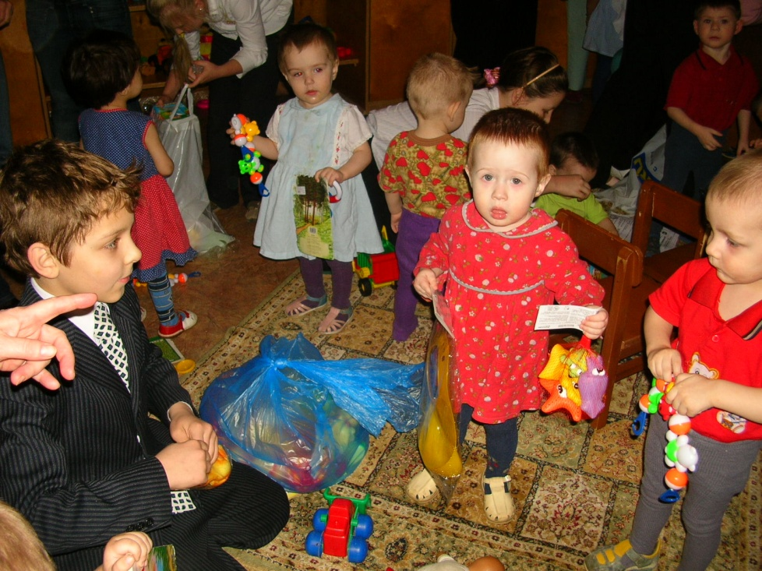
«Себя – покажи, крохам – помоги»
Традиция новогодних благотворительных выставок-ярмарок зародилась во инициативе ребят, объединившихся вокруг учителя истории, выпускнице нашей школы Бухариной И.В. С 2006 года, на вырученные средства за поделки и пожертвования мы покупаем игрушки, детское питание и т. д. для детей-сирот из Казанской городской детской больницы №18.

Slide 10
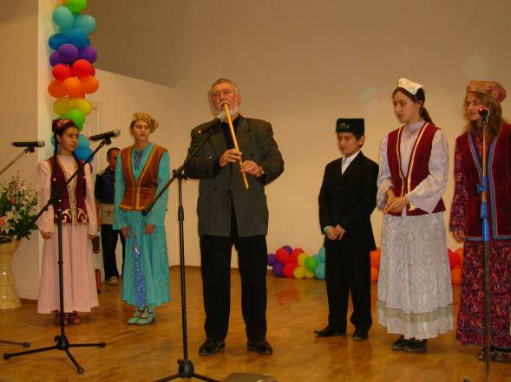
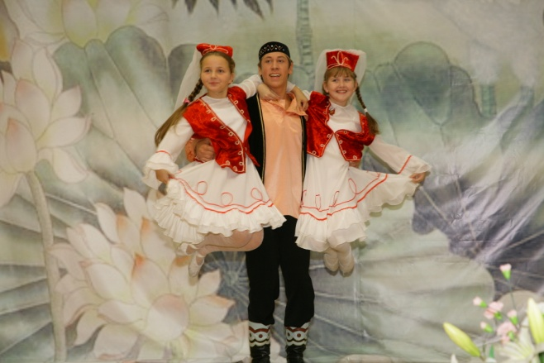
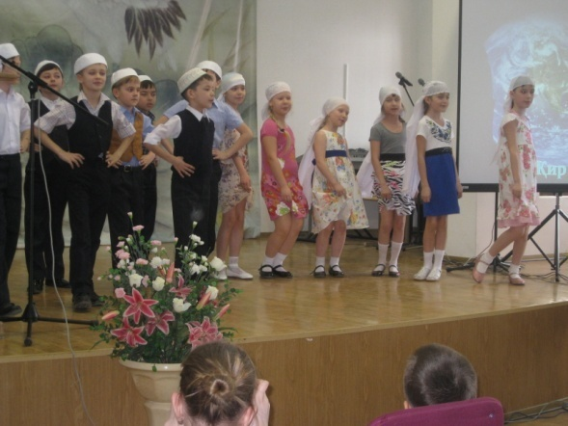
Охват обучением и воспитанием на родном языке
В целях реализации «Государственной программы РТ по сохранению, изучению и развитию государственных языков РТ и других языков РТ » проводится целенаправленная работа по изучению, сохранению татарского языка и культурного наследия народов РТ. С этой целью в школе проводятся традиционные мероприятия: конкурсы знатоков родного края и татарского языка «Мин татарча сойлэшэм», общешкольный праздник юмора «Шаян-шоу», фестиваль ко Дню единения и согласия. Таким образом, воспитанием на татарском языке охвачены 100% обучающихся.

Slide 11
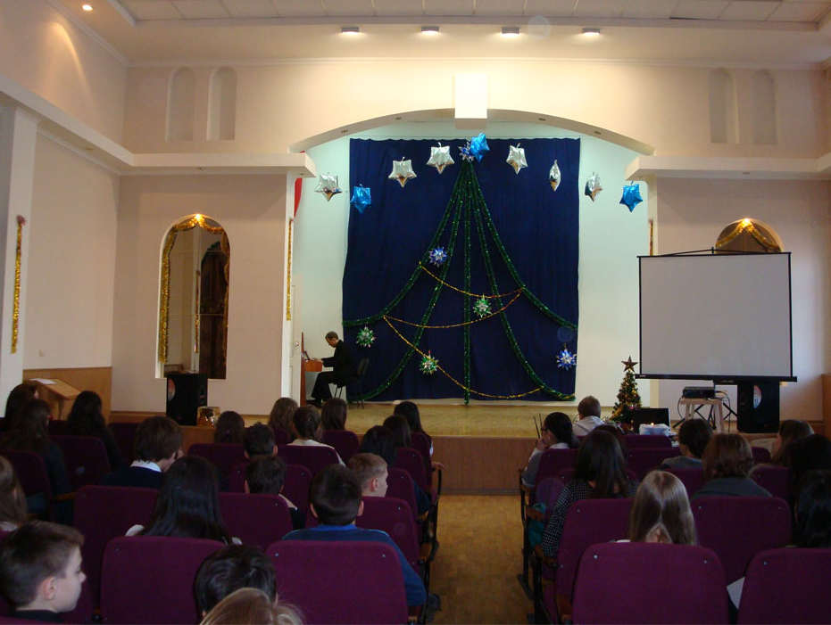
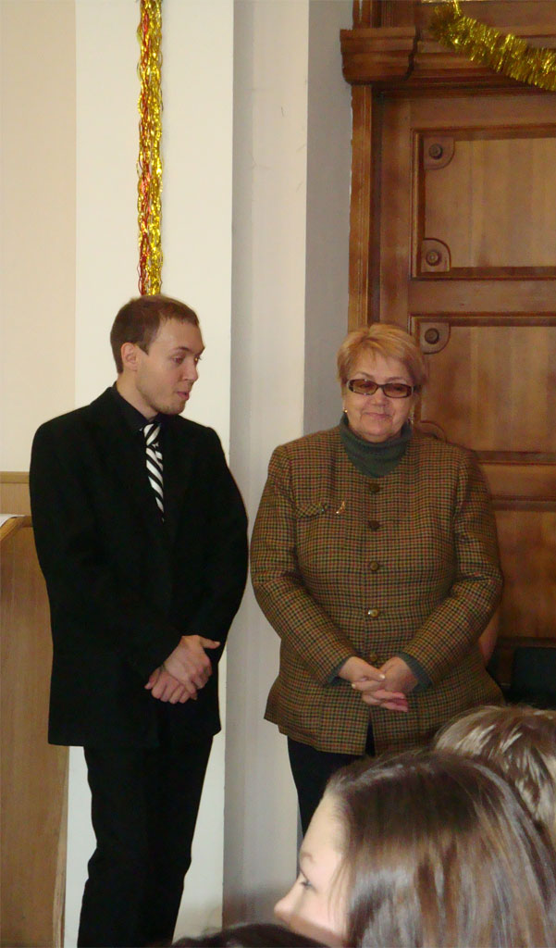
«Вечер классики»
В конце второй четверти в школе традиционно проходит «Новогодний классический концерт». Гостем на нашем «Вечере классики» 2012 года стал Лауреат международных конкурсов, стипендиат Премии Президента Российской Федерации, выпускник нашей школы Никита Морозов. Никита исполнил 3 фрагмента музыки И. Ф. Стравинского к балету «Петрушка».

Slide 12
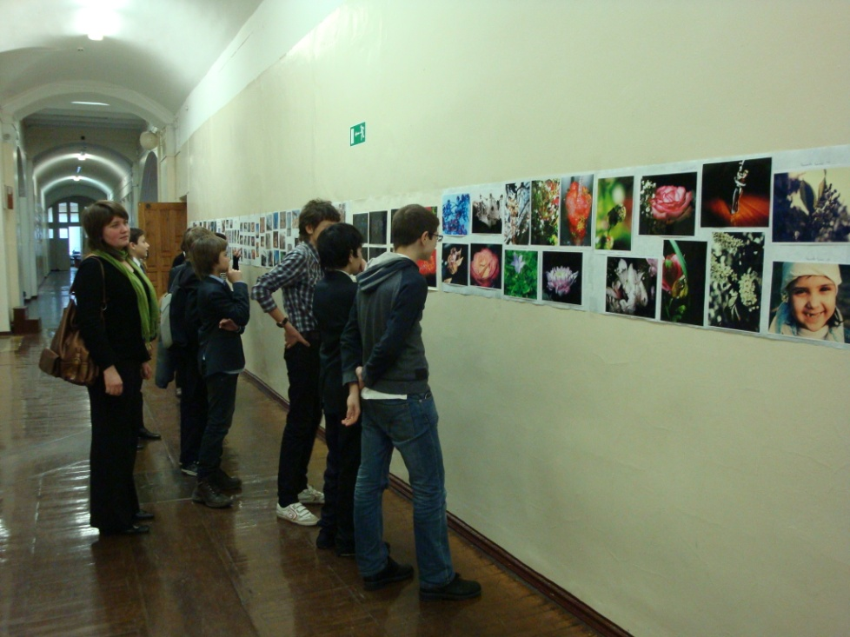
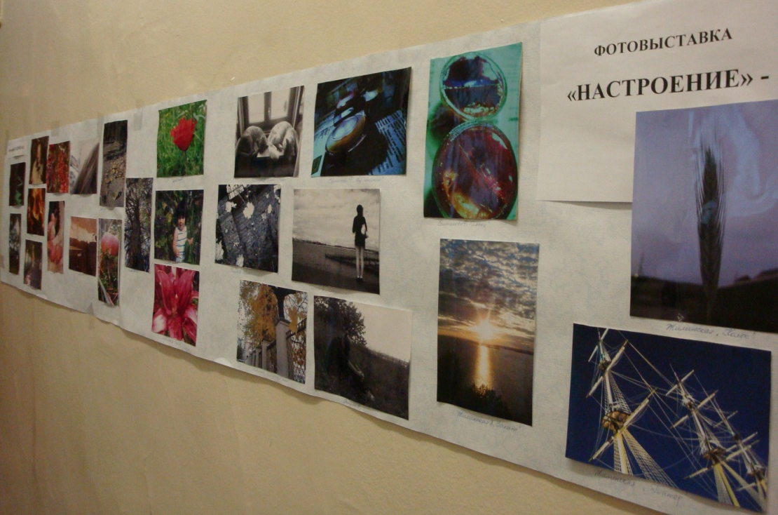
«Настроение»»
С 2011 году Школьная Республика Самоуправления решила проводить выставку фоторабот учеников, выпускников и учителей.

Slide 13
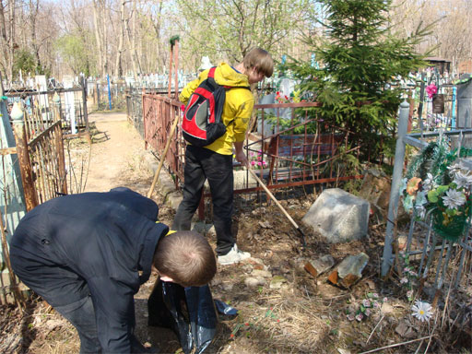
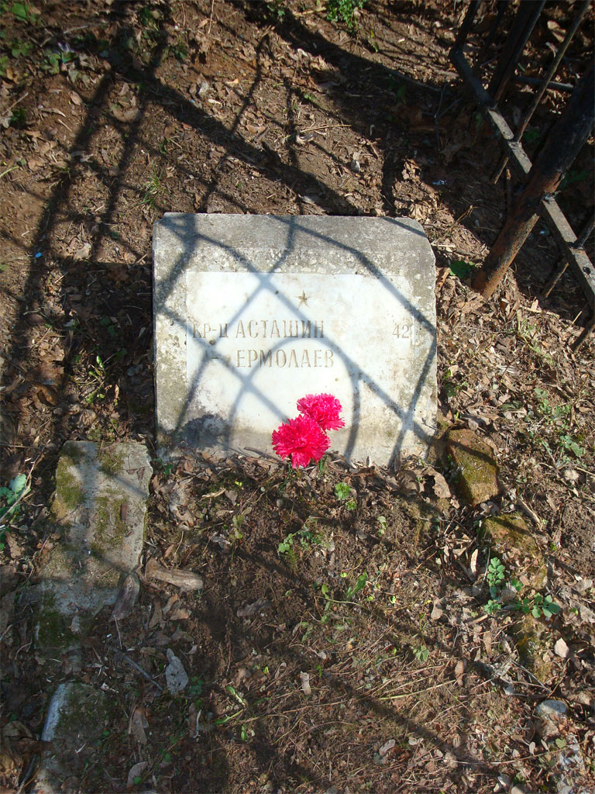
«Памяти павшим»
Традиционно в апреле месяце представители ШРС от 7-х, 8-х и десятых классов вместе со своим куратором отправляются на ежегодный субботник к братским могилам на Арское кладбище. Пять лет назад эти субботники начал курировать Совет ветеранов Вахитовского района. Торжественно, после митинга ребята из разных школ района убирают место, где много могил участников войны.

Slide 14
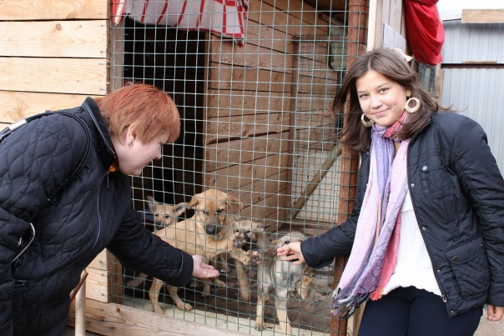
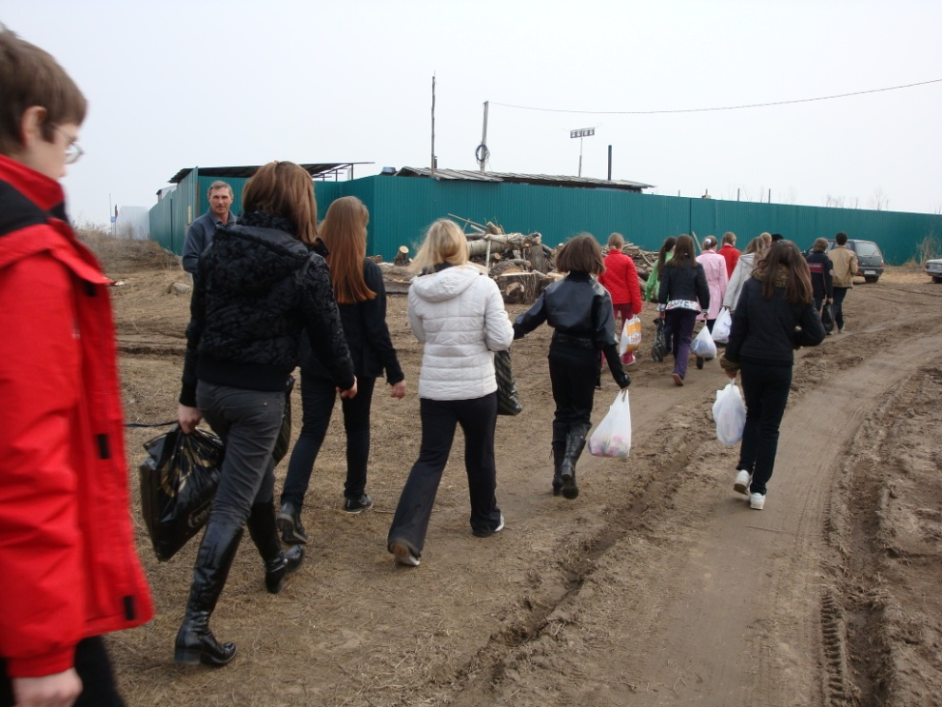
«Собачий приют»
Мы помогаем приюту для брошенных собак в посёлке Столбище с 2008 года. Приют не поддерживается государством, а существует за счёт помощи добрых и порядочных людей. За то время, которое мы принимаем участие в судьбе собак, медленно, но упорно обновляются вольеры, строится
амбулатория с помещением для щенков.

Slide 15
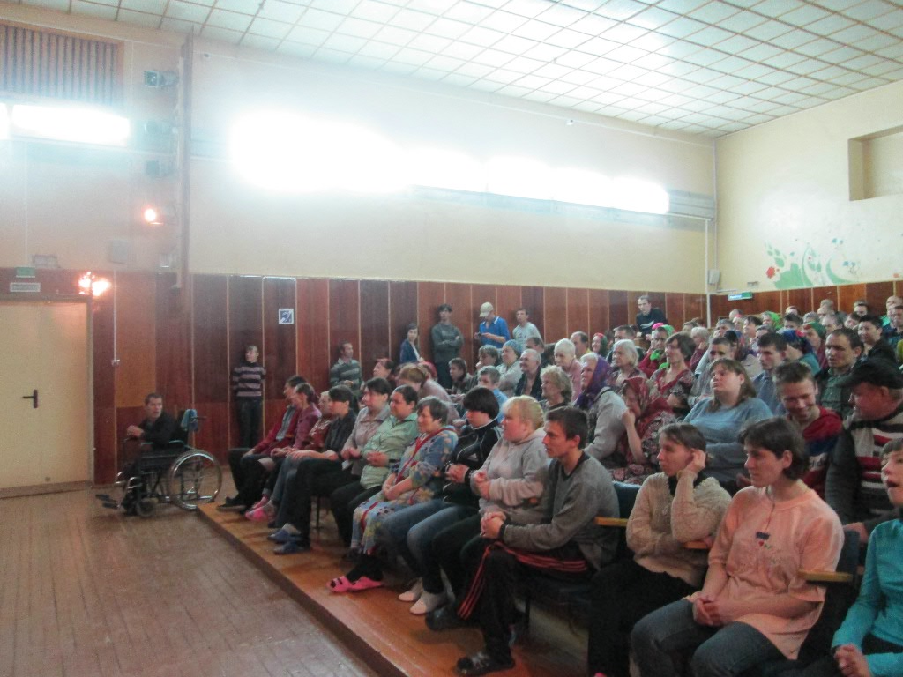
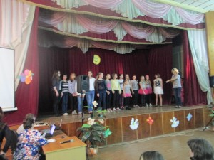
«От сердца к сердцу»
Представители ШРС (Школьной Республики Самоуправления), каждый год приезжают в Зеленодольский Дом-интернат для инвалидов и престарелых. Ребята поздравляют постояльцев с Днем Пожилого человека. Дарят им песни, танцы, стихотворения и, конечно, свои улыбки и пожелания здоровья. Также им передаются подарки: гигиенические средства собранные совместными усилиями учащихся, родителей, учителей.

Slide 16



Slide 17
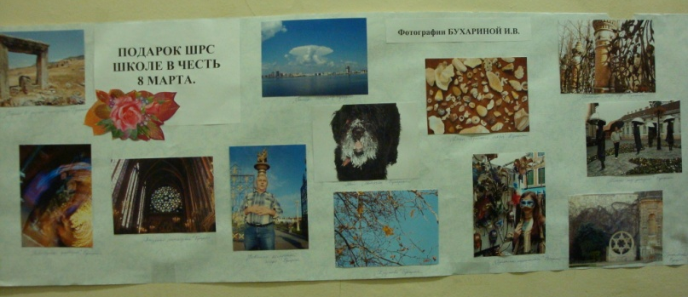
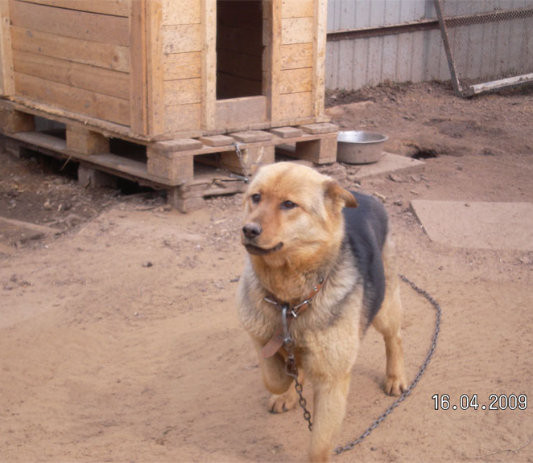
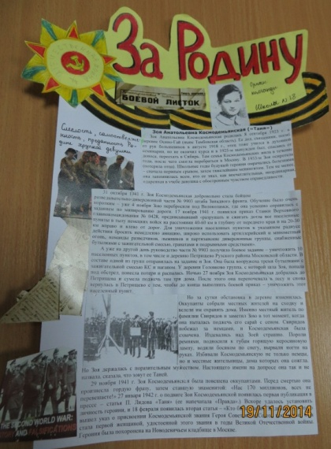
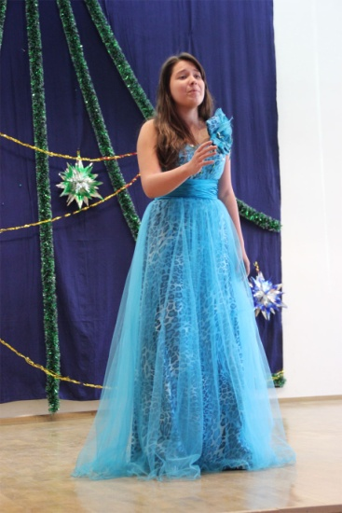
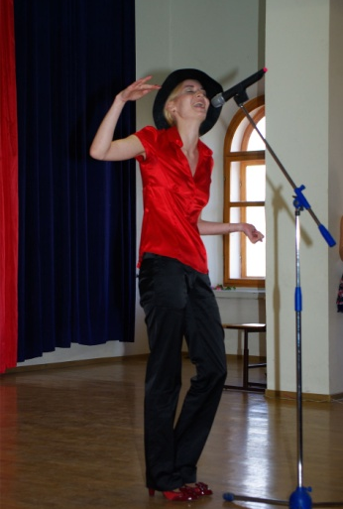
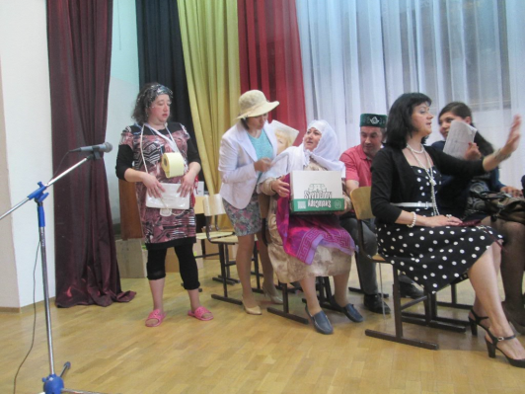
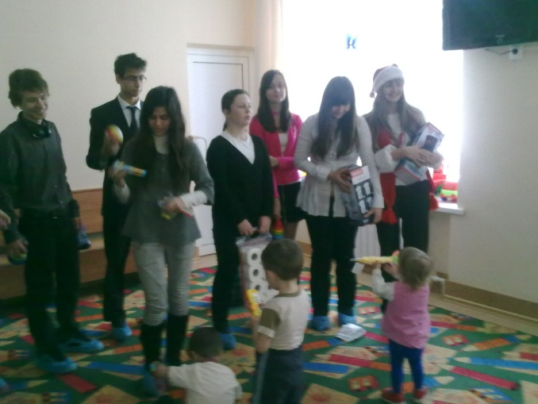
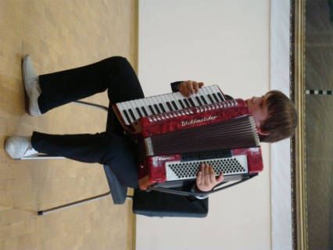
Перспективы развития
Содружество ШРС и педагогического коллектива создали оптимальную образовательную среду и способствовали успешному решению Программы развития школы на 2005-2010 годы «Развитие личностного потенциала ребенка в условиях взаимодействия семьи, школы и внешнего социума» и определили Программу развития школы на 2011-2016 годы «Использование и дальнейшее развитие творческого потенциала педагогического и ученического коллектива»

